Slide 1
Круглий стіл за темою:
ГЛОБАЛЬНІ ПРОБЛЕМИ ЛЮДСТВА ТА ШЛЯХИ ЇХ ВИРІШЕННЯ.

Slide 2
Проблемне питання:
Чи є сенс брати участь у нескінченій гонитві за матеріальними потребами, які постійно зростають?
Куди приведе це прагнення в умовах зменшення уже й так обмежених ресурсів планети?

Slide 3
Глобальні проблеми людства - комплекс проблем і ситуацій, що зачіпають життєві інтереси всіх народів світу і вимагають для свого розв’язання колективних зусиль світової громадськості.

Slide 4
ГЛОБАЛЬНІ ПРОБЛЕМИ ЛЮДСТВА
Актуальні проблеми людства
Природні ресурси
Проблема міжнародної безпеки у світі
Проблема загальної кризи моралі
Екологія: сучасне становище та перспективи
Демографічна проблема
Проблема поширення невиліковних хвороб
ШЛЯХИ ПОДОЛАННЯ НИНІШНІХ ПРОБЛЕМ ЛЮДСТВА
Пошуки рівноваги людини та середовища. Кіотський протокол
Подолання глобальних проблем сучасності

Slide 5
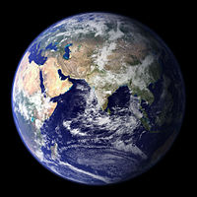
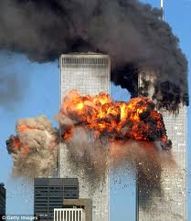
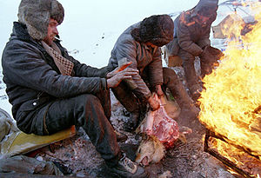
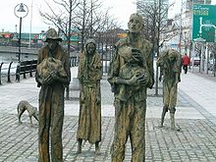
Актуальні проблеми людства
Тероризм
Епідемії
?
Бідність
Голод
Бомжі
Пам'ятник у Дубліні, про пам'ять великого голоду в Ірландії 1845 — 1849 роках

Slide 6
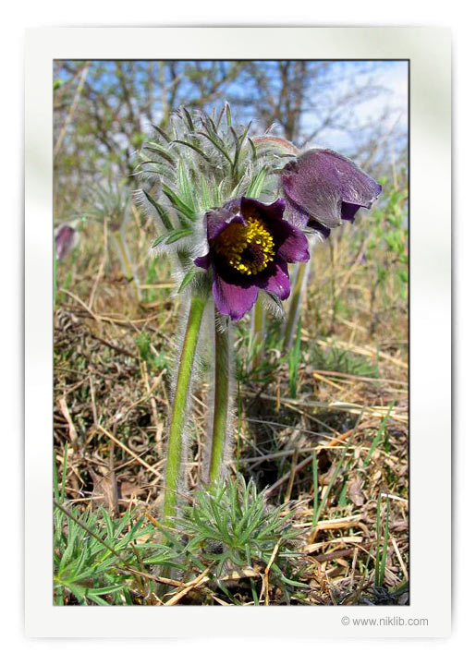
Причини
глобальних
проблем
?
?

Slide 7
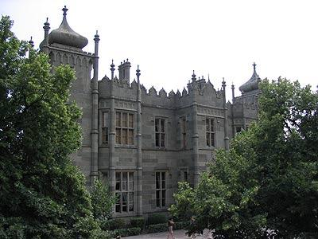
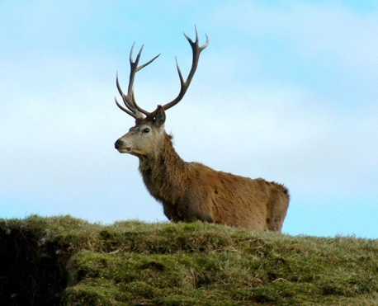
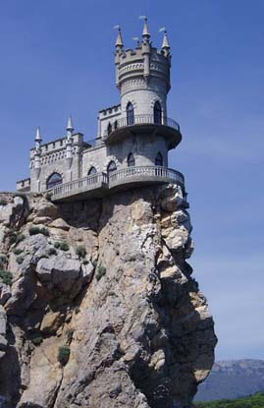
Причини
глобальних
проблем
1.Суперечності
між природою та
суспільством.
2.Суперечності
в самому
суспільстві

Slide 8
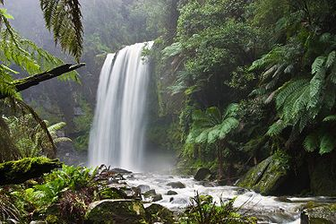
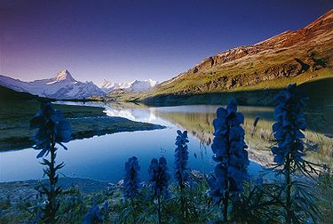
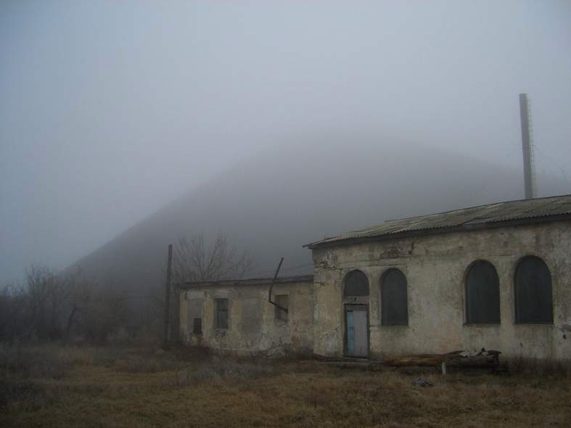
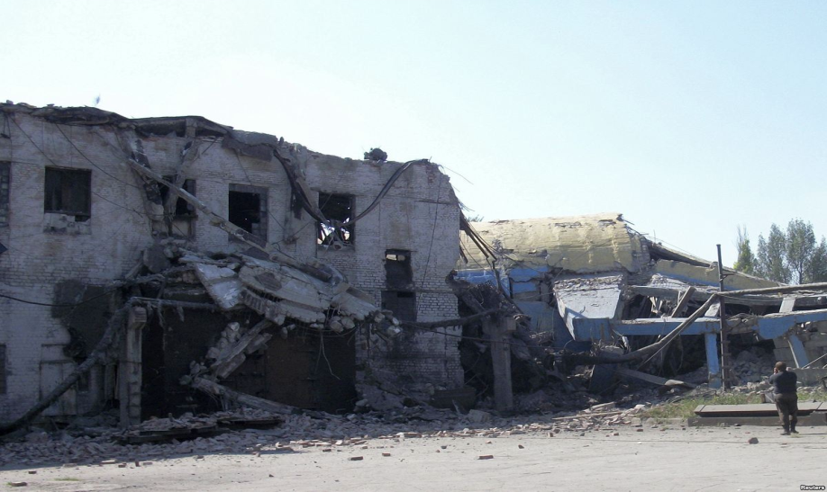
Природні ресурси
?
Хоуптоунського водоспаду, Австралія
Бахальпзее у Швейцарських Альпах
Шахтарське селище на Луганщині
Шахта в Луганську: знайти живих ще можна.

Slide 9
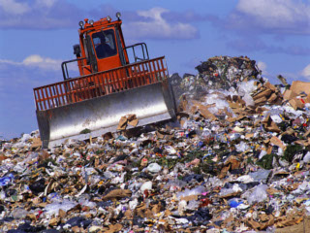
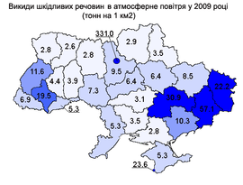
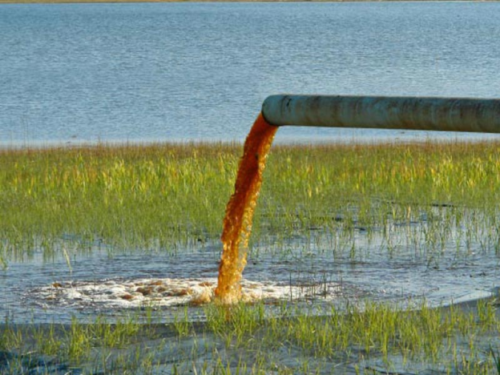
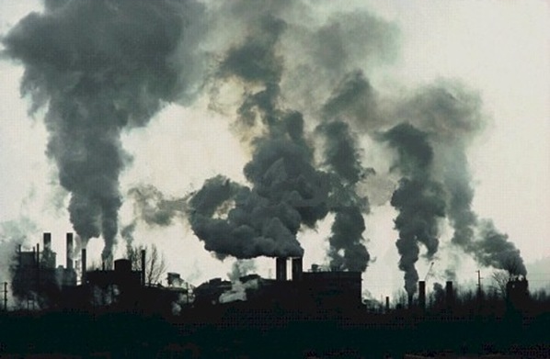
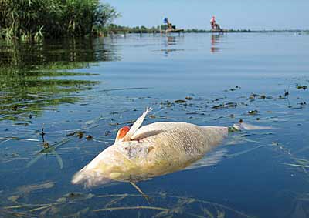
Екологія: сучасне становище та перспективи
?
Луганська обл. забруднення р.Сіверський Донець

Slide 10
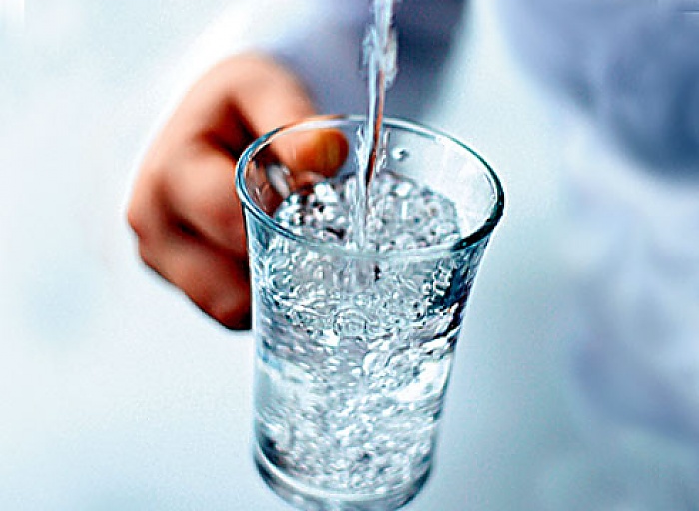
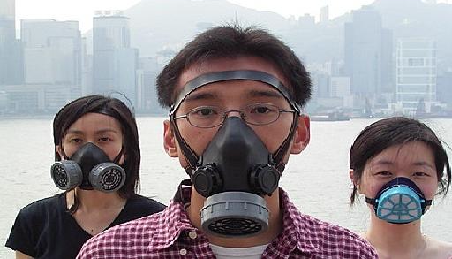
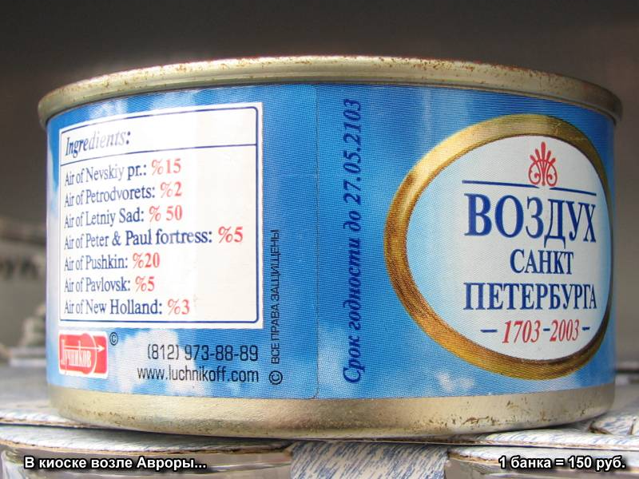
Екологія - перспективи
?

Slide 11
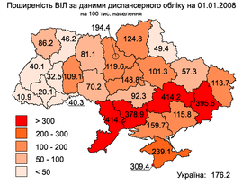
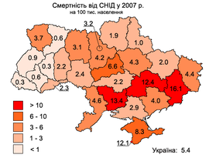
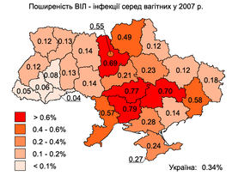
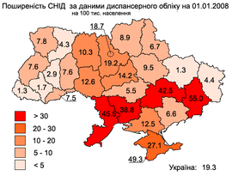
Проблема поширення невиліковних хвороб
Україна 2007
Україна 2007
?

Slide 12
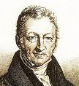
Демографічні процеси:
Т.Р.МАЛЬТУС
ХYIII-ст.
Депопуляція;
Відтворення;
Планування сім`ї.
ЯК ВИ РОЗУМІЄТЕ ЦІ ПОНЯТТЯ?

Slide 13
Демографічна проблема
Прогнози ООН до 2050 року
Прогнози ООН (в тисячах).
Роки | Світ | Африка | Азія | Європа | Латинська Америка | США та Канада | Океанія
2010 | 6,830,283 | 984,225 (14.4%) | 4,148,948 (60.7%) | 719,714 (10.5%) | 594,436 (8.7%) | 348,139 (5.1%) | 34,821 (0.5%)
2015 | 7,197,247 | 1,084,540 (15.1%) | 4,370,522 (60.7%) | 713,402 (9.9%) | 628,260 (8.7%) | 363,953 (5.1%) | 36,569 (0.5%)
2020 | 7,540,237 | 1,187,584 (15.7%) | 4,570,131 (60.6%) | 705,410 (9.4%) | 659,248 (8.7%) | 379,589 (5.0%) | 38,275 (0.5%)
2025 | 7,851,455 | 1,292,085 (16.5%) | 4,742,232 (60.4%) | 696,036 (8.9%) | 686,857 (8.7%) | 394,312 (5.0%) | 39,933 (0.5%)
2030 | 8,130,149 | 1,398,004 (17.2%) | 4,886,647 (60.1%) | 685,440 (8.4%) | 711,058 (8.7%) | 407,532 (5.0%) | 41,468 (0.5%)
2035 | 8,378,184 | 1,504,179 (18.0%) | 5,006,700 (59.8%) | 673,638 (8.0%) | 731,591 (8.7%) | 419,273 (5.0%) | 42,803 (0.5%)
2040 | 8,593,591 | 1,608,329 (18.7%) | 5,103,021 (59.4%) | 660,645 (8.0%) | 747,953 (8.7%) | 429,706 (5.0%) | 43,938 (0.5%)
2045 | 8,774,394 | 1,708,407 (19.5%) | 5,175,311 (59.0%) | 646,630 (7.4%) | 759,955 (8.7%) | 439,163 (5.0%) | 44,929 (0.5%)
2050 | 8,918,724 | 1,803,298 (20.2%) | 5,217,202 (58.5%) | 653,323 (7.3%) | 767,685 (8.6%) | 447,931 (5.0%) | 45,815 (0.5%)

Slide 14
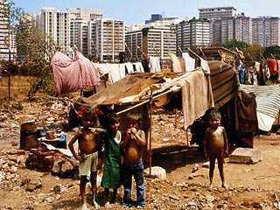
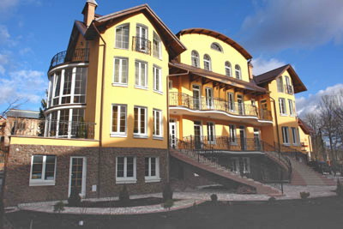
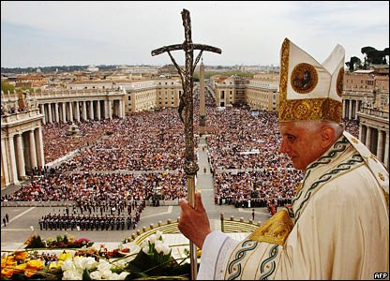
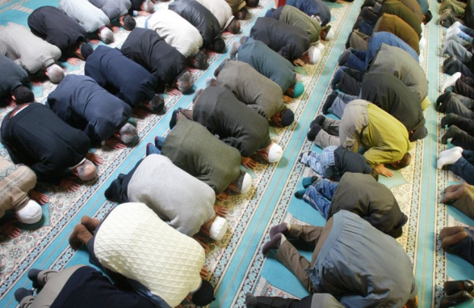
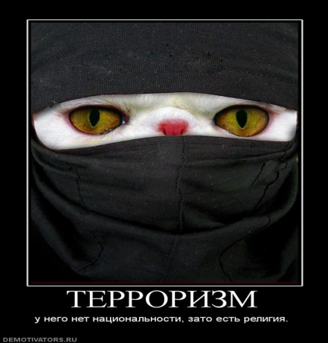
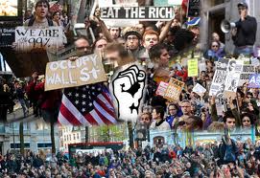
Проблема міжнародної безпеки у світі
=
=

Slide 15
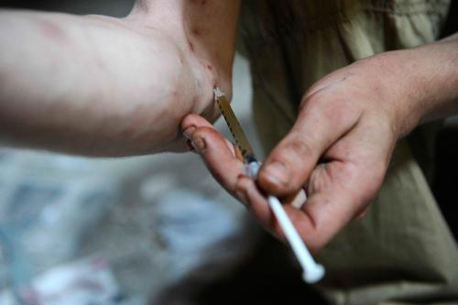
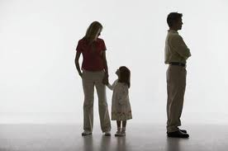
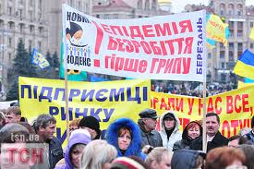
Проблема загальної кризи моралі
Тріада «культура — суспільство — особистість»
?

Slide 16
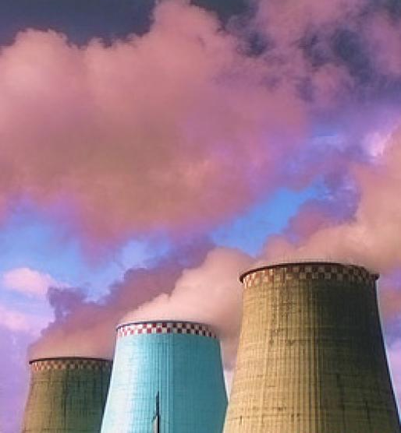
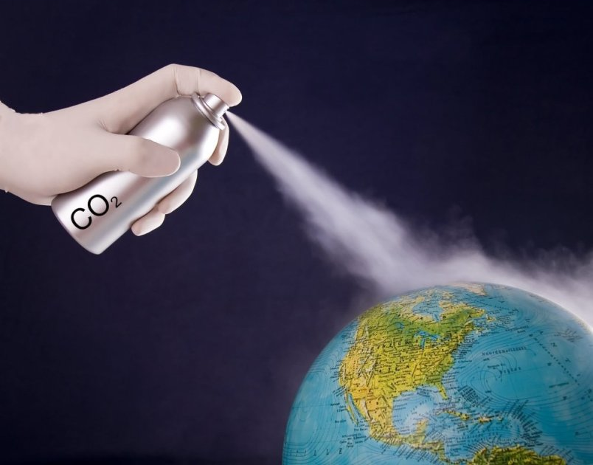
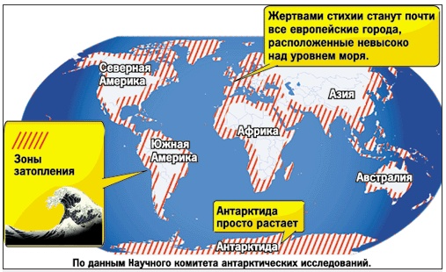
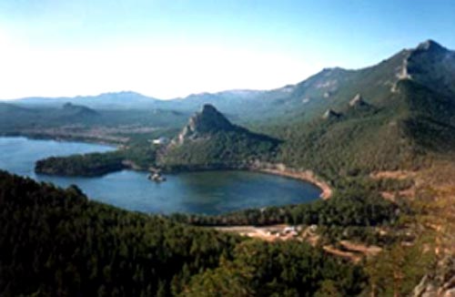
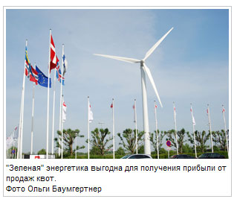
Пошуки рівноваги людини та середовища
Японія вже виконує Кіотський протокол.
Вудроу Кларк допоможе Україне в роботі над Кіотським протоколом.
+
В Парламенті Казахстана ратифицировано Кіотский протокол

Slide 17
Проблемне питання:
Чи є сенс брати участь у нескінченій гонитві за матеріальними потребами, які постійно зростають?
Куди приведе це прагнення в умовах зменшення уже й так обмежених ресурсів планети?

